Slide 1
Χρονική Αξία Χρήματος
Δρ. Σωτήριος Τρίγκας

Slide 2
Έννοια Χρονικής Αξίας Χρήματος
Έννοια της παρούσας και της μελλοντικής αξίας (Present & Future Value):
Πρακτικά: Θα προτιμούσατε να σας δώσουν 100 ευρώ σήμερα ή 100 ευρώ σε ένα έτος από σήμερα;

Slide 3
Έννοια Χρονικής Αξίας Χρήματος
Έννοια της παρούσας και της μελλοντικής αξίας (Present & Future Value):
Άν όμως σας έκαναν της ίδια ερώτηση με την μόνη διαφορά ότι σε ένα έτος από σήμερα θα σας δώσουν 110 ευρώ, τι θα απαντούσατε;

Slide 4
Έννοια Χρονικής Αξίας Χρήματος
Το χρήμα έχει αξία επειδή μπορεί να επενδυθεί με κάποιο επιτόκιο και να υπολογισθεί ο τόκος:

Slide 5
Έννοια Χρονικής Αξίας Χρήματος
Τι είναι το επιτόκιο;
Επιτόκιο είναι η απόδοση τους χρηματικού κεφαλαίου 100 Ευρώ για διάστημα τους έτους. Το επιτόκιο εκφράζεται ως ποσοστό επί τοις εκατό (%) τους. επιτόκιο 10 % σημαίνει ότι για 100 ευρώ η απόδοσή τους σε τόκο για ένα χρόνο ανέρχεται στα 10 ευρώ.
Τι είναι ο τόκος;
Ο Τόκος υπολογίζεται από τον πολλαπλασιασμό τους χρηματικού κεφαλαίου με το επιτόκιο και με την χρονική περίοδο (έτη) στην οποία αντιστοιχούν οι τόκοι.

Slide 6
Υπολογισμός τόκου
$$Τ=K_{o}.i.t$$
$Τ$ : Τόκος
$K_{0}$ : Αρχικό κεφάλαιο
$i$ : Επιτόκιο
$t$ : Έτη Εκτοκισμού

Slide 7
Έννοια Μελλοντικής Αξίας Κεφαλαίου
Η Μελλοντική Αξία Κεφαλαίου είναι η αξία τους χρηματικού κεφαλαίου σε μία μελλοντική χρονική στιγμή. Ορίζεται ως το Αρχικό Κεφάλαιο συν τους τόκους που θα προκύψουν για την περίοδο από την παρούσα χρονική στιγμή μέχρι την μελλοντική χρονική στιγμή.
$${K_{t}=K}_{o}+Τ=K_{o}+K_{o}.i.t⟺ K_{t}=K_{o}.\left(1+i.t\right)$$
όπου
$Τ=K_{o}.i.t$ ή $Τ={K_{t}−K}_{o}$
$Τ$ : Τόκος
${ K}_{o}$ : Αρχικό κεφάλαιο
$K_{t}$ : Μελλοντικό κεφάλαιο
$i$ : Επιτόκιο
$t$ : Έτη Εκτοκισμού

Slide 8

Παράδειγμα Υπολογισμός Μελλοντικής Αξίας
Υποθέστε ότι κάποιος θέλει να επενδύσει στην τράπεζα ένα ποσό 1,000 ευρώ για ένα χρόνο με ετήσιο επιτόκιο 5%.
έχουμε
${ K}_{o}$ : 1,000
$K_{t}$ : Μελλοντικό κεφάλαιο
$i$ : 5%
$t$ : 1
$K_{t}=K_{o}.\left(1+i.t\right)=1,000 ∗\left(1+5\%∗1\right)=1,050$
όπου
$$Τ={K_{t}−K}_{o}=1,050−1,000=50$$

Slide 9
Έννοια Μελλοντικής Αξίας Κεφαλαίου
Η Μελλοντική Αξία Κεφαλαίου είναι η αξία τους χρηματικού κεφαλαίου σε μία μελλοντική χρονική στιγμή όταν το διάστημα του χρόνου είναι μικρότερο του ενός ημερολογιακού έτους
$$K_{t}=K_{o}.\left(1+i.t\right)$$
όπου
$$t=\frac{n}{m}$$
Όπου
n= περίοδοι εκτοκισμού
m=περίοδοι που συναθροίζουν ένα ημερολογιακό έτος

Slide 10
Παράδειγμα Υπολογισμός Μελλοντικής Αξίας
Υποθέστε ότι κάποιος θέλει να επενδύσει στην τράπεζα ένα ποσό 1000 ευρώ με ετήσιο επιτόκιο 5% για την περίοδο 01.01.2022 – 17.01.2022:
έχουμε
${ K}_{o}$ : 1,000
$K_{t}$ : Μελλοντικό κεφάλαιο
$i$ : 5%
$t$ : 16/360 (Bankers rule)
$K_{t}=K_{o}.\left(1+i.t\right)=1,000 ∗\left(1+5\%∗\frac{16}{360}\right)=1,002.22$
όπου
$$Τ={K_{t}−K}_{o}=1,002.22−1,000=2.22$$

Slide 11
Έννοια Παρούσας Αξίας Κεφαλαίου
Η Παρούσα Αξία Κεφαλαίου ταυτίζεται με ένα Αρχικό χρηματικό κεφάλαιο, δηλαδή είναι η μελλοντική αξία τους χρηματικού κεφαλαίου σήμερα.
$$K_{n}=K_{o}.\left(1+i.t\right)⟹K_{o}=\frac{K_{n}}{\left(1+i.t\right)}⟹K_{o}=K_{n}.\frac{1}{1+i.t}$$
${ K}_{o}$ : Αρχικό κεφάλαιο
$K_{n}$ : Μελλοντικό κεφάλαιο
$i$ : Επιτόκιο
$t$ : Έτη Εκτοκισμού

Slide 12
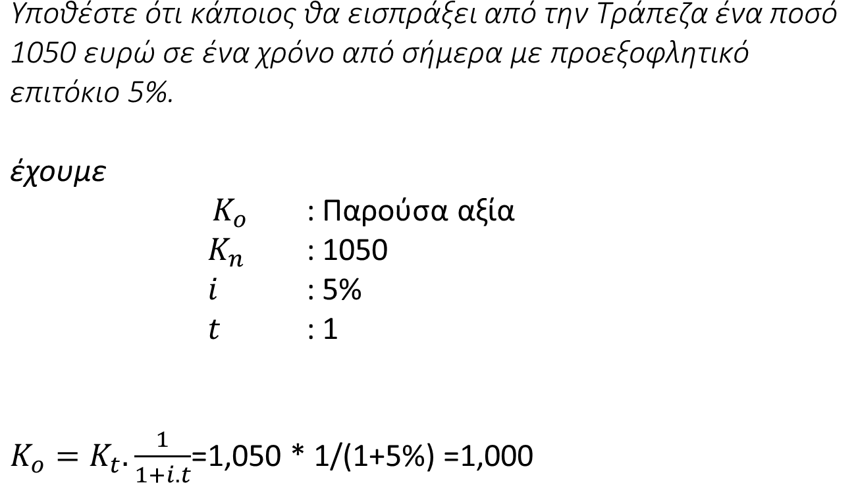
Παράδειγμα Υπολογισμoύ Παρούσας Αξίας Κεφαλαίου
Υποθέστε ότι κάποιος θα εισπράξει από την Τράπεζα ένα ποσό 1050 ευρώ σε ένα χρόνο από σήμερα με προεξοφλητικό επιτόκιο 5%.
έχουμε
${ K}_{o}$ : Παρούσα αξία
$K_{n}$ : 1050
$i$ : 5%
$t$ : 1
$K_{o}=K_{t}.\frac{1}{1+i.t}$=1,050 * 1/(1+5%) =1,000

Slide 13
Ανατοκισμός
Ο Ανατοκισμός είναι η διαδικασία κατά την οποία οι τόκοι μιας περιόδου προστίθενται στο κεφάλαιο για να υπολογισθούν οι τόκοι της επόμενης περιόδου.
Περίοδοι Ανατοκισμού μπορεί να είναι οι οποιεσδήποτε χρονικές περίοδοι κατά τις οποίες οι τόκοι γίνονται κεφάλαιο. Οι περίοδοι ανατοκισμού διακρίνονται σε:
Ετήσιος Ανατοκισμός, οι τόκοι κάθε έτους προστίθενται στο κεφάλαιο και υπολογίζονται οι τόκοι του επομένου έτους επί του νέου κεφαλαίου και όχι επί του αρχικού.

Slide 14
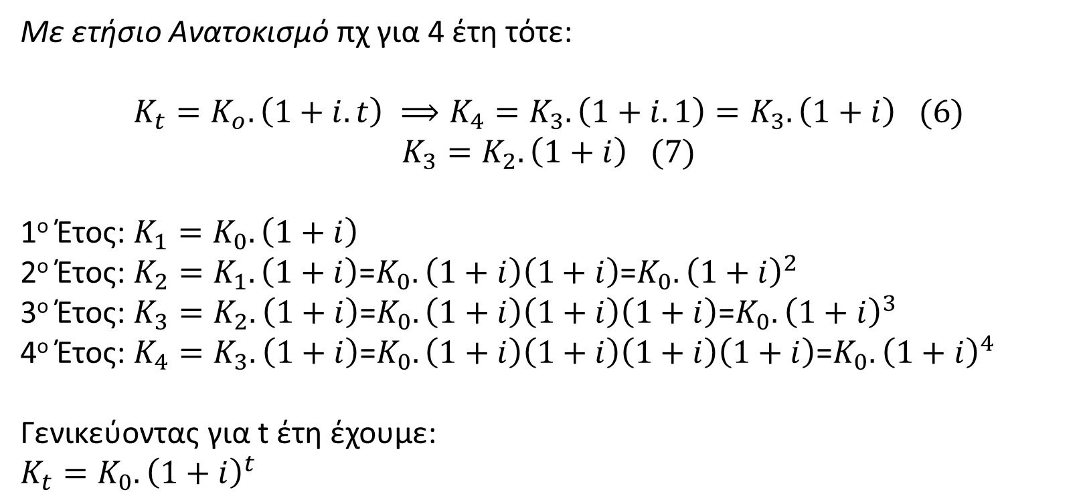
Ετήσιος Ανατοκισμός
Με ετήσιο Ανατοκισμό πχ για 4 έτη τότε:
$${K_{t}=K_{o}.\left(1+i.t\right) ⟹K}_{4}=K_{3}.\left(1+i.1\right)=K_{3}.\left(1+i\right) (6)$$
$$K_{3}=K_{2}.\left(1+i\right) (7)$$
1^{ο} Έτος: $K_{1}=K_{0}.\left(1+i\right)$
2^{ο} Έτος: $K_{2}=K_{1}.\left(1+i\right)$=$K_{0}.\left(1+i\right)\left(1+i\right)$=$K_{0}.{\left(1+i\right)}^{2}$
3^{ο} Έτος: $K_{3}=K_{2}.\left(1+i\right)$=$K_{0}.\left(1+i\right)\left(1+i\right)\left(1+i\right)$=$K_{0}.{\left(1+i\right)}^{3}$
4^{ο} Έτος: $K_{4}=K_{3}.\left(1+i\right)$=$K_{0}.\left(1+i\right)\left(1+i\right)\left(1+i\right)\left(1+i\right)$=$K_{0}.{\left(1+i\right)}^{4}$
Γενικεύοντας για t έτη έχουμε:
$$K_{t}=K_{0}.{\left(1+i\right)}^{t}$$

Slide 15

Παράδειγμα Υπολογισμός Μελλοντικής Αξίας με ετήσιο ανατοκισμό
Υποθέστε ότι κάποιος θέλει να επενδύσει στην τράπεζα ένα ποσό 1000 ευρώ για 4 χρόνια με ανατοκισμό και ετήσιο επιτόκιο 5%.
έχουμε
${ K}_{o}$ : 1,000
$K_{n}$ : Μελλοντικό κεφάλαιο
$i$ : 5%
$n$ : 4
$$K_{t}=K_{o}.{\left(1+i\right)}^{t}=1,000 ∗{\left(1+5\%\right)}^{t}=1,215.51$$
όπου
$$Τ={K_{n}−K}_{o}=1,215.51−1,000=215.51$$

Slide 16

Ανατοκισμός
Μελλοντική Αξία $K_{t}=K_{0} . {\left(1+i\right)}^{t}$
Παρούσα Αξία Ανατοκισμού ${ K}_{0}=K_{t}/{\left(1+i\right)}^{t}$

